Slide 1
Introduktion til nyttige begreber
Hybris, Nemesis, Sofrosyne, Ate
- Iliaden

Slide 2
Nyttige BEGREBER: HYBRIS OG NEMESIS
Hybris og nemesis er to begreber, som ofte bliver brugt til at beskrive forholdet mellem mennesker og det guddommelige.
Hybris kan defineres som en overmodig/arrogant handling, og menneskets overgreb mod ordenen og det retfærdige, mod naturen, mod guderne eller mod andre mennesker. Gudernes straf herfor kaldes nemesis.
Nemesis (fra græsk: “hun som tildeler”) i græsk religion en gudinde eller en guddommelig kraft for gengældelse og hævn.
En sådan form for retfærdighed findes i de fleste kulturkredse og kan f.eks. spores i det danske ordsprog “højt at flyve, dybt at falde”
Notes:
Dvs. når man begår hybris, så venter nemesis (afstraffelse)

Slide 3
Nyttige BEGREBER: HYBRIS OG NEMESIS
Hybris og nemesis er to begreber, som ofte bliver brugt til at beskrive forholdet mellem mennesker og det guddommelige.
Hybris kan defineres som en overmodig/arrogant handling, og menneskets overgreb mod ordenen og det retfærdige, mod naturen, mod guderne eller mod andre mennesker. Gudernes straf herfor kaldes nemesis.
Nemesis (fra græsk: “hun som tildeler”) i græsk religion en gudinde eller en guddommelig kraft for gengældelse og hævn.
Kender vi et eksempel fra Iliadens 1. sang på, at et menneske begår hybris mod et andet mennesket og krænker dets ære, for derefter at blive “straffet”?
En sådan form for retfærdighed findes i de fleste kulturkredse og kan f.eks. spores i det danske ordsprog “højt at flyve, dybt at falde”
Notes:
Dvs. når man begår hybris, så venter nemesis (afstraffelse)

Slide 4
Nyttige BEGREBER: HYBRIS OG NEMESIS
Hybris og nemesis er to begreber, som ofte bliver brugt til at beskrive forholdet mellem mennesker og det guddommelige.
Hybris kan defineres som en overmodig/arrogant handling, og menneskets overgreb mod ordenen og det retfærdige, mod naturen, mod guderne eller mod andre mennesker. Gudernes straf herfor kaldes nemesis.
Nemesis (fra græsk: “hun som tildeler”) i græsk religion en gudinde eller en guddommelig kraft for gengældelse og hævn.
JA!
F.eks. omtaler Achilleus i Iliadens 1. sang kong Agamemnons opførelse – nemlig det at Agamemnon kræver Achilleus’ pige Briseis udleveret som erstatning for sin egen tabte pige Chryseis - som hybris.
Kender vi et eksempel fra Iliadens 1. sang på, at et menneske begår hybris mod et andet mennesket og krænker dets ære, for derefter at blive “straffet”?
Notes:
Dvs. når man begår hybris, så venter nemesis (afstraffelse)

Slide 5
Introduktion til nyttige begreber:
SOFROSYNE
Mennesket bør i alle livets henseender udvise sofrosyne, dvs. sund sans, besindighed, mådehold, uanset hvad mennesket kommer ud for af lykke og ulykke i sit livsforløb. At agere afbalanceret og udvise sofrosyne er i antikken et ideal, som man skal tilstræbe. Sofrosyne skal holde et menneskets begær og hovenhed i skak, og mangel på sofrosyne kan lede til en overmodig, arrogant handling, hybris, som jo bekendt straffes med nemesis.

Slide 6
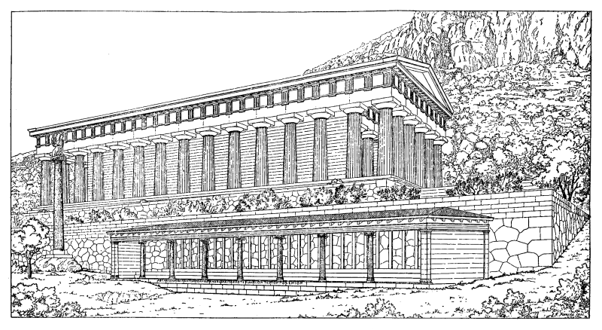
SOFROSYNE
Apollon-templet i Delfi, hvori oraklet Pythia befandt sig
Ifølge antikke kilder stod der i templet to formaninger til dem, der opsøgte oraklet: “Kend dig selv” og “Intet til overmål”. Disse to formaninger var opfordringer til at udvise sofrosyne, fordi mennesket bør kende sig selv og sine begrænsninger i livet.

Slide 7
Introduktion til nyttige begreber:
SOFROSYNE
Findes der en eller flere karakterer i Iliaden, som kan siges ikke at udvise den nødvendige sofrosyne?
Mennesket bør i alle livets henseender udvise sofrosyne, dvs. sund sans, besindighed, mådehold, uanset hvad mennesket kommer ud for af lykke og ulykke i sit livsforløb. At agere afbalanceret og udvise sofrosyne er i antikken et ideal, som man skal tilstræbe. Sofrosyne skal holde et menneskets begær og hovenhed i skak, og mangel på sofrosyne kan lede til en overmodig, arrogant handling, hybris, som jo bekendt straffes med nemesis.

Slide 8
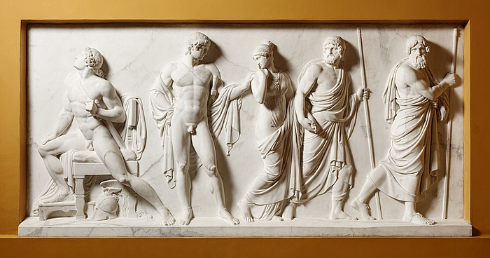
Introduktion til nyttige begreber:
SOFROSYNE
Findes der en eller flere karakterer i Iliaden, som kan siges ikke at udvise den nødvendige sofrosyne?
KONG AGAMEMNON!
Briseis føres bort fra Achilleus’ lejr, relief af Bertel Thorvaldsen, 1803.

Slide 9
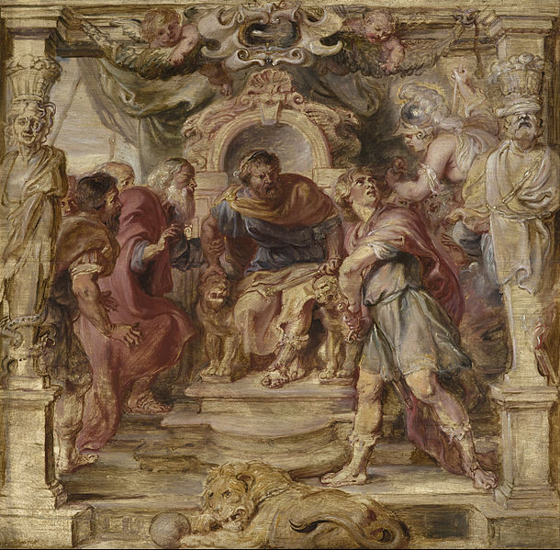
Introduktion til nyttige begreber:
SOFROSYNE
Findes der en eller flere karakterer i Iliaden, som kan siges ikke at udvise den nødvendige sofrosyne?
Men også... Achilleus!
Athenes teofani, dvs. åbenbarelse/indgriben
Achilleus overvejer at dræbe Agamemnon, maleri af Paul Rubens, ca. 1630.

Slide 10
Introduktion til nyttige begreber: Ate
Ate betyder egentlig “forblindelse (af vrede)” og blev af oldtidens grækere opfattet som en gudinde eller en kraft, der forstyrrer menneskets sunde fornuft, besindighed, mådehold (sofrosyne) og får fra tid til anden mennesket til at begå en handling af overmod (hybris) mod naturen, mod guderne eller mod andre mennesker. Den guddommelige straf herfor er nemesis.
Ate
Mangel på sofrosyne
Hybris
Nemesis
Dermed ikke sagt, at et menneske, som udviser manglende sofrosyne, altid begår hybris og derfor straffes med nemesis

Slide 11
Introduktion til nyttige begreber: Ate
Ate betyder egentlig “forblindelse (af vrede)” og blev af oldtidens grækere opfattet som en gudinde eller en kraft, der forstyrrer menneskets sunde fornuft, besindighed, mådehold (sofrosyne) og får fra tid til anden mennesket til at begå en handling af overmod (hybris) mod naturen, mod guderne eller mod andre mennesker. Den guddommelige straf herfor er nemesis.
Ate
Mangel på sofrosyne
Hybris
Nemesis
Er der en eller flere karakterer i Iliaden, som kan siges at være blevet ramt af ate?
Dermed ikke sagt, at et menneske, som udviser manglende sofrosyne, altid begår hybris og derfor straffes med nemesis

Slide 12
Introduktion til nyttige begreber: Ate
Er der en eller flere karakterer i Iliaden, som kan siges at være blevet ramt af ate?
Ate betyder egentlig “forblindelse (af vrede)” og blev af oldtidens grækere opfattet som en gudinde eller en kraft, der forstyrrer menneskets sunde fornuft, besindighed, mådehold (sofrosyne) og får fra tid til anden mennesket til at begå en handling af overmod (hybris) mod naturen, mod guderne eller mod andre mennesker. Den guddommelige straf herfor er nemesis.
KONG AGAMEMNON
Iliadens overordnede tema kan siges ikke alene at være Achilleus’ vrede (menis), men også Agamemnons forblindelse (ate).

